Slide 1


Slide 2

網站架構與規劃
網站的目標客戶是誰？
網站是做給誰看的?
主管並不是網站的主要客戶，客戶才是網站所要溝通的對象!
網站要從客戶的角度來思考是否合宜。

Slide 3

網站架構與規劃
網站希望達到的目標為何？
具體的定義網站要達到的功能和成效!
希望使用者在瀏覽完網站後與你們進行業務的聯繫
希望藉由網站告知企業最新動態
希望藉由網站與現有客戶保有密切的連結

Slide 4

要怎麼規劃網站架構？
分析之前網站的缺點或不足處
以三方角度來分析
客戶(使用者)→前台的操作
網管→後續更新語修改
其他部門同仁→後台的操作

Slide 5

要怎麼規劃網站架構？
觀察同業的網站
競爭對手的網站
截長補短

Slide 6
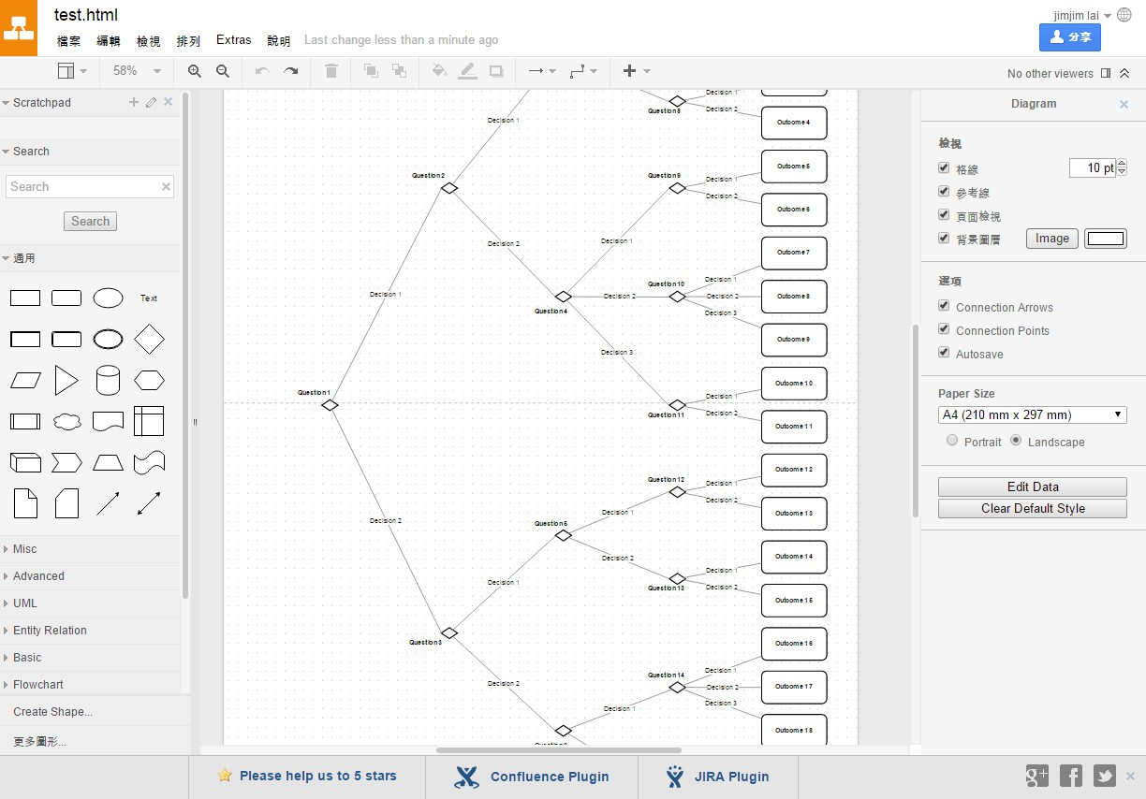
要怎麼規劃網站架構？
網站需要哪些單元選項？
如公司簡介、商品型錄、商品介紹、門市據點、最新消息…等
主選單→次選單→子選單，三層選單為準
樹狀圖畫出網站架購
Draw.io 中文線上製作流程圖

Slide 7
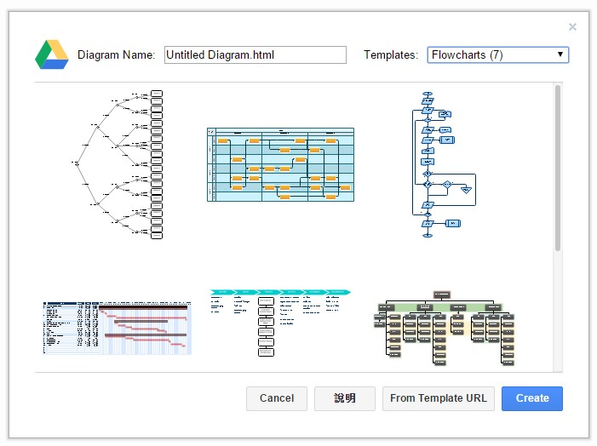
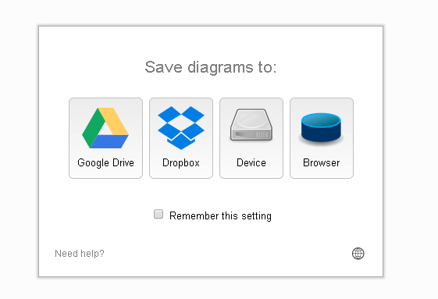
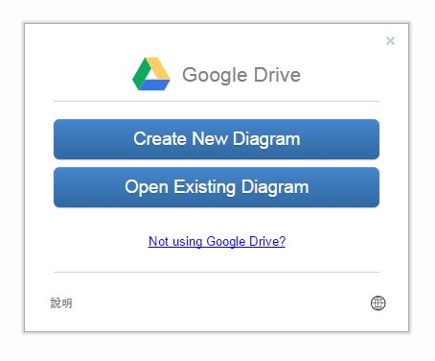
要怎麼規劃網站架構？
Draw.io

Slide 8
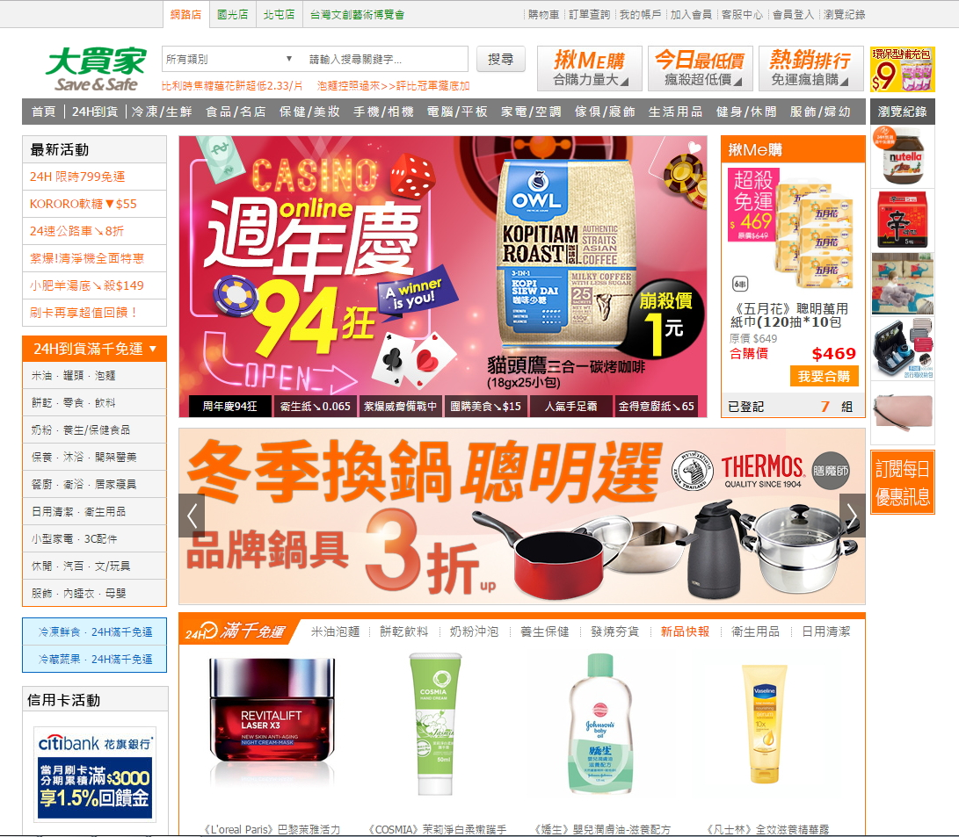
要怎麼規劃網站架構？
需要有自行修改管理的後台
哪些選項在網站上線後，需要頻繁地更新、修改?
最新消息、商品上架、商品資訊、商品相片………

Slide 9
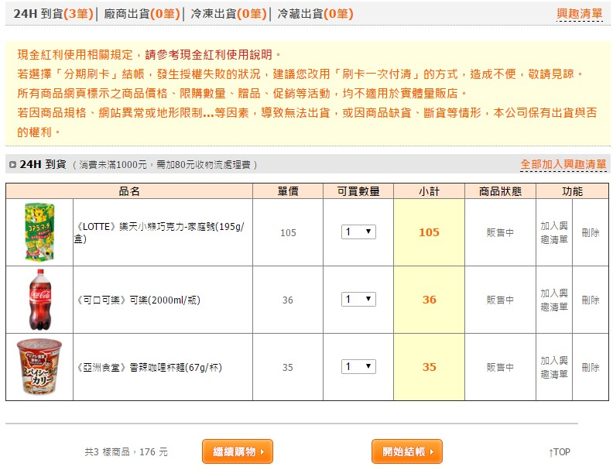
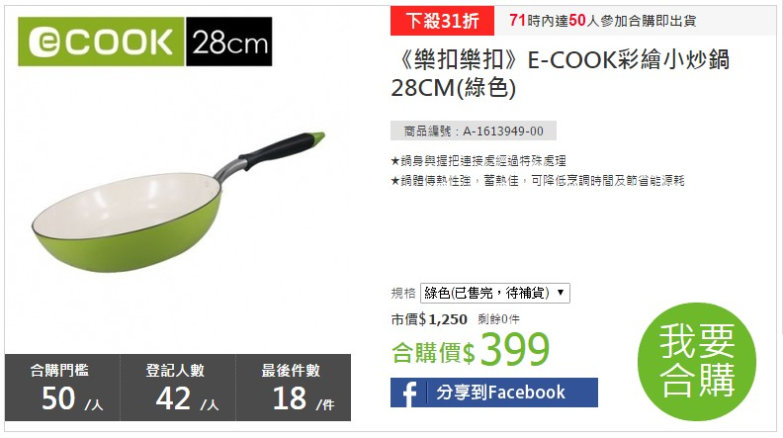
要怎麼規劃網站架構？
網站還需要哪些功能？
例如：線上加入購物車、加價購專區、嵌入FB粉絲團、紅利兌換

Slide 10
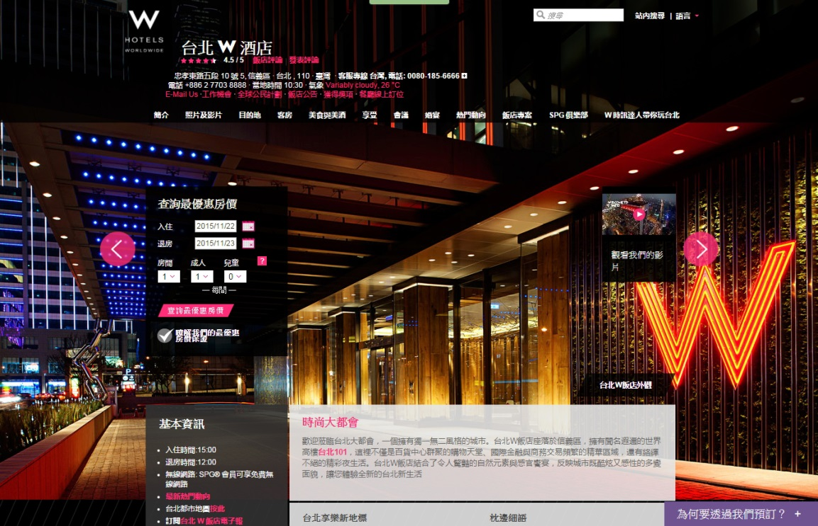
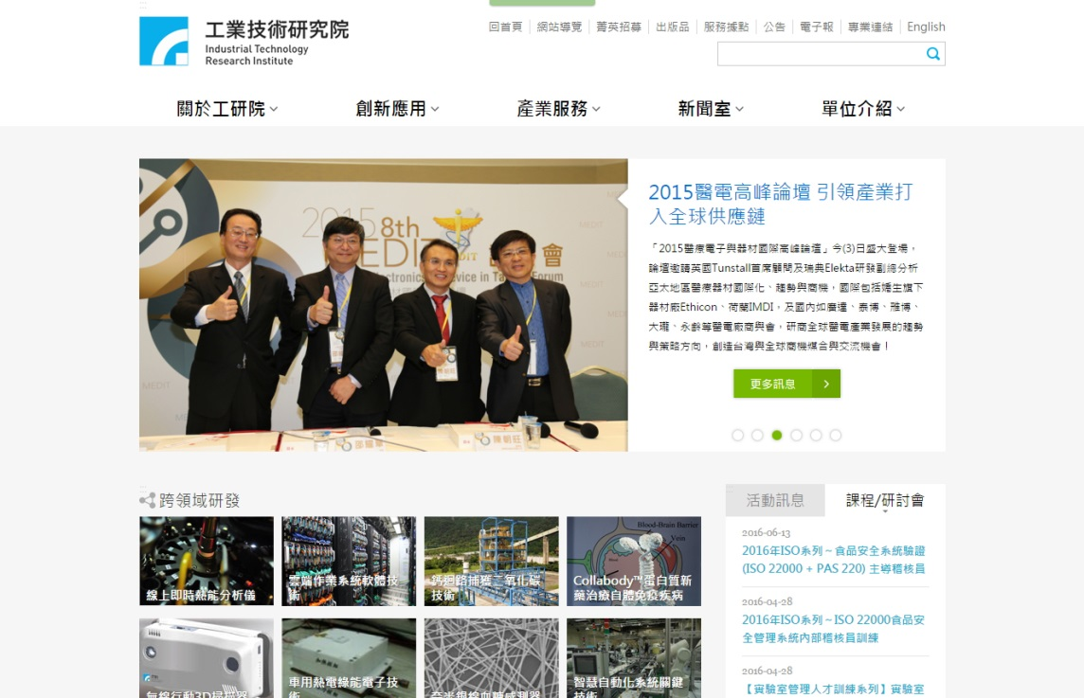
要怎麼規劃網站架構？
理想中的操作動線
網站需要跟使用者互動
如購物網站，需考慮線上購物、查找商品、結帳的操作動線順暢。
如飯店網站，需注意網站常用頁面是否清楚易找、房型、價錢、優惠訊息。
如機關網站，則需注意訊息資訊容易查找。

Slide 11
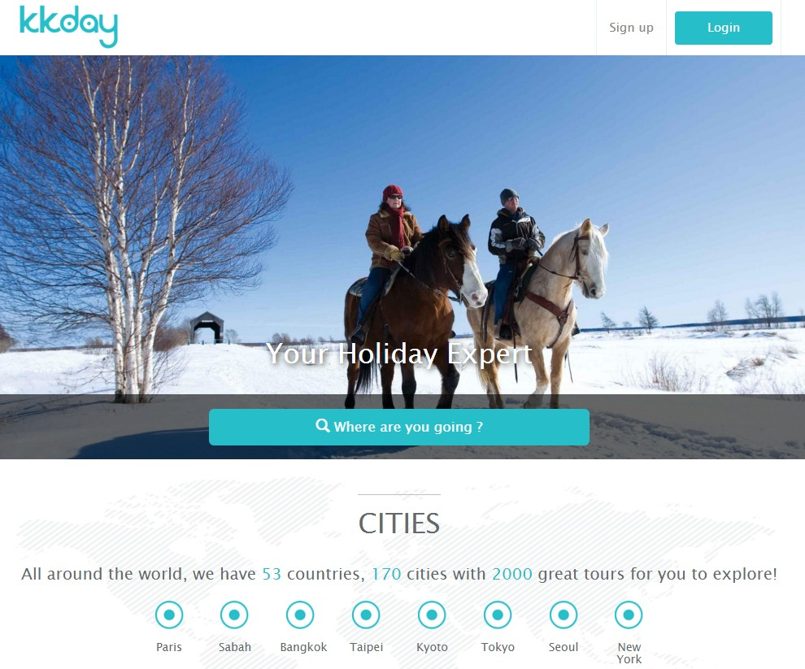
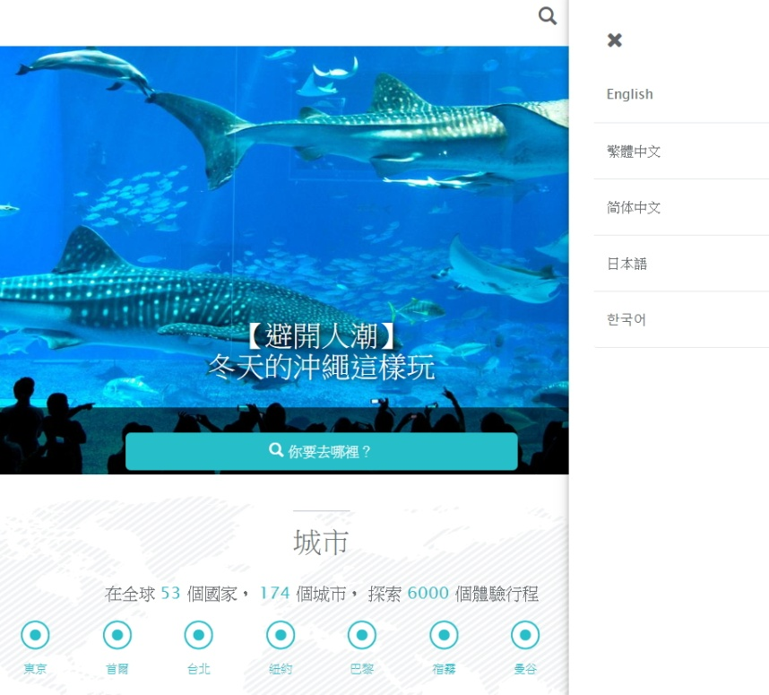
要怎麼規劃網站架構？
需要哪些語言版本
網站會依公司客群範圍設計不同語系
如公司客群分佈於台灣、大陸、新加坡、日本、美國，那麼網站可以考慮製作繁體中文、簡體。
針對不同語言的客戶，公司是否提供相同的服務、商品、或優惠方案？
後台的程式資料庫是否也要依不同語言版本獨立開來？繁體中文、英文及日文。

Slide 12
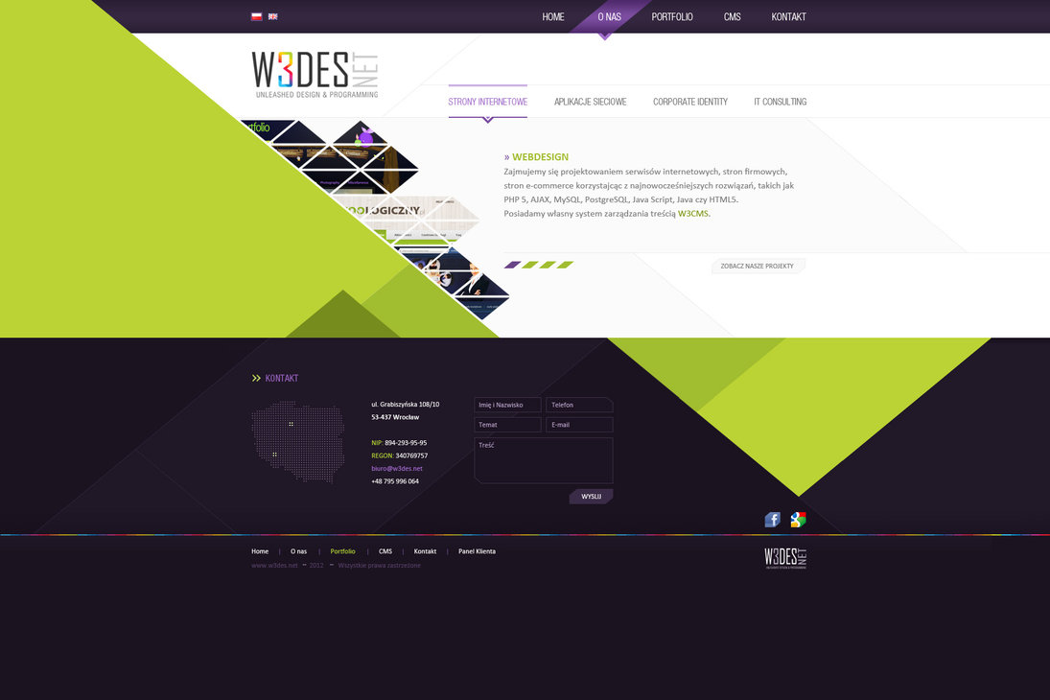
如何構思版面設計?

Slide 13
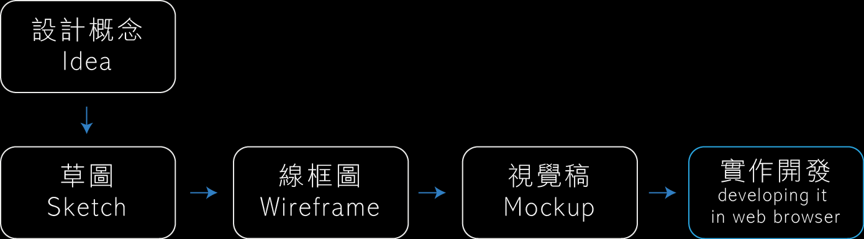
如何構思版面設計?
網頁設計流程
可操作「原型」
Prototype

Slide 14
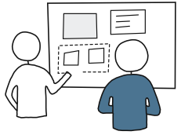
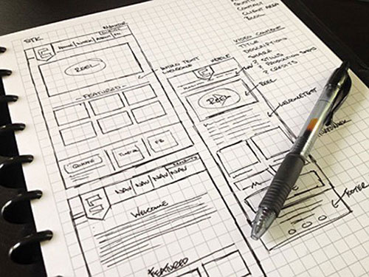
如何構思版面設計?
Sketch(草圖)
試圖明白你的介面要如何運作
一張白紙/白板，一枝筆
畫草圖最重要的不是你的繪圖能力，而是你能不能表達出你的概念想法。
協助你與客戶一起構想出新的設計概念

Slide 15
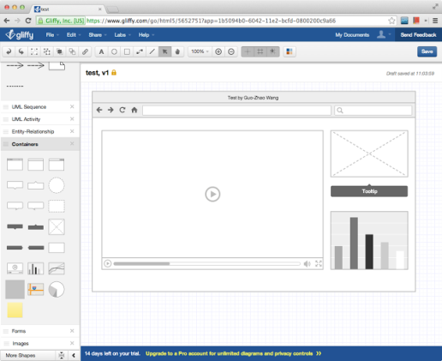
如何構思版面設計?
Wireframe (線框圖)
線框圖是網站設計裡初步的原稿。
要清楚的表明：
呈現產品頁面上主要的資訊
呈現資訊在頁面上的排版與架構
可視覺化，便於描述使用者如何與產品互動
進一步改進你的應用程序的概念。
強迫你關注更多的細節，所有元素的大小、位置和順序需要全部考慮清楚。
更精確地設計使用者介面的運作方式
Wirframe是你網頁設計的骨幹，
建築師的藍圖。

Slide 16
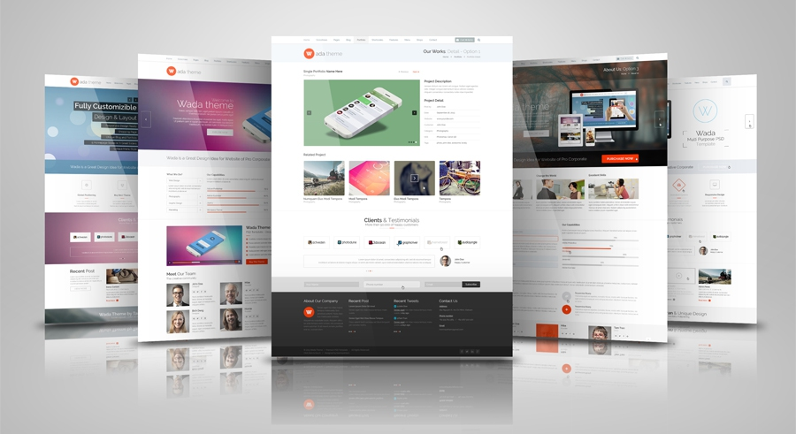
如何構思版面設計?
Mockup (靜態視覺稿)
良好的視覺稿應該要有：
表達資訊框架、具象的內容，靜態的方式展示完整基本的功能。
Photoshop、Sketch 製作的視覺稿，以視覺的角度真實呈現網頁，視覺上和最終可操作的產出一樣，單張圖片（檔案）而已。
蒐集客戶回饋，獲得客戶認同。

Slide 17
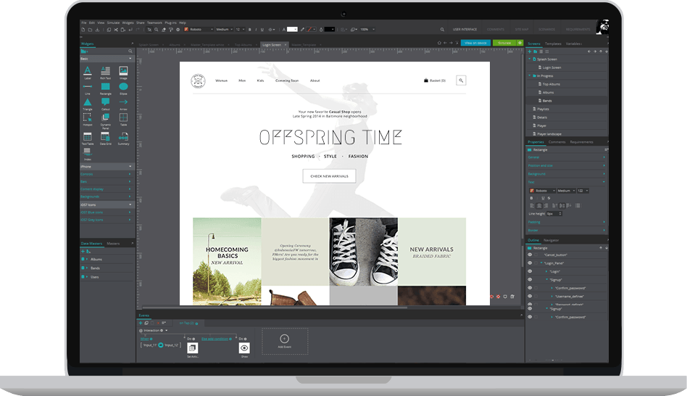
如何構思版面設計?
Prototype (可操作原型)
良好的視覺稿應該要有：
頁面要會動，可以被操作，有反應。
Prototype 分成低保真原型、高保真原型
低保真原型 ＝ Wireframe ＋ 可操作
高保真原型 ＝ Mockup ＋ 可操作。
已經切圖交給RD 套版、尚未套後台資料（先用假資料）的也會被稱為高保真原型
還未正式發佈上線的，都能被稱為 Prototype

Slide 18
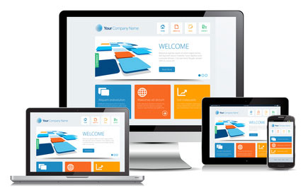
網頁設計的組成

Slide 19
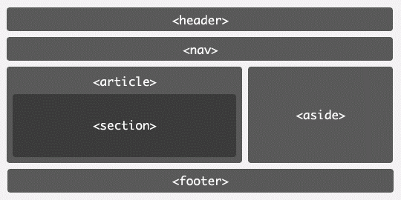

網頁設計的組成
網頁的組成元素
版面

Slide 20
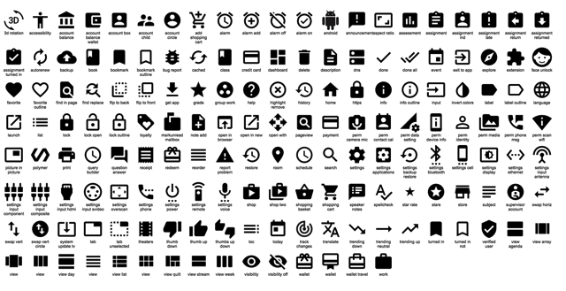

網頁設計的組成
網頁的組成元素
字形
CSS來取代文字LOGO、按鈕圖片等Icon的設計
線上免費SVG Icon

Slide 21
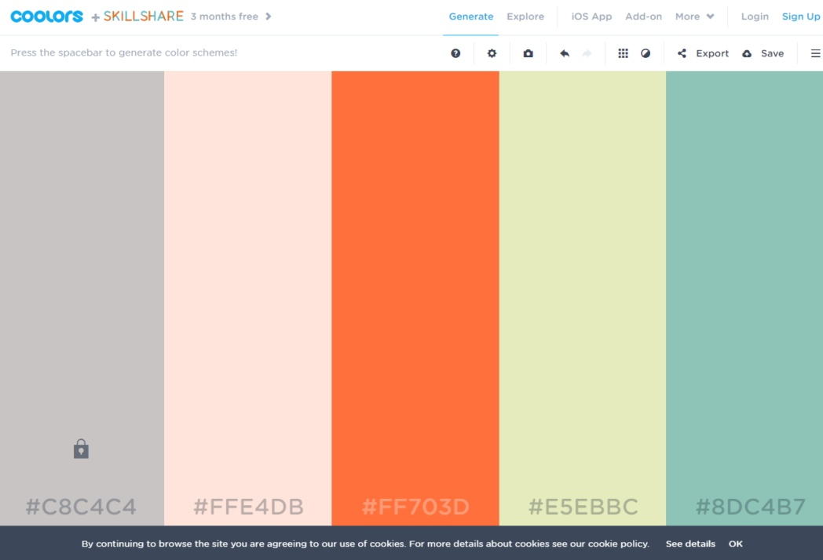
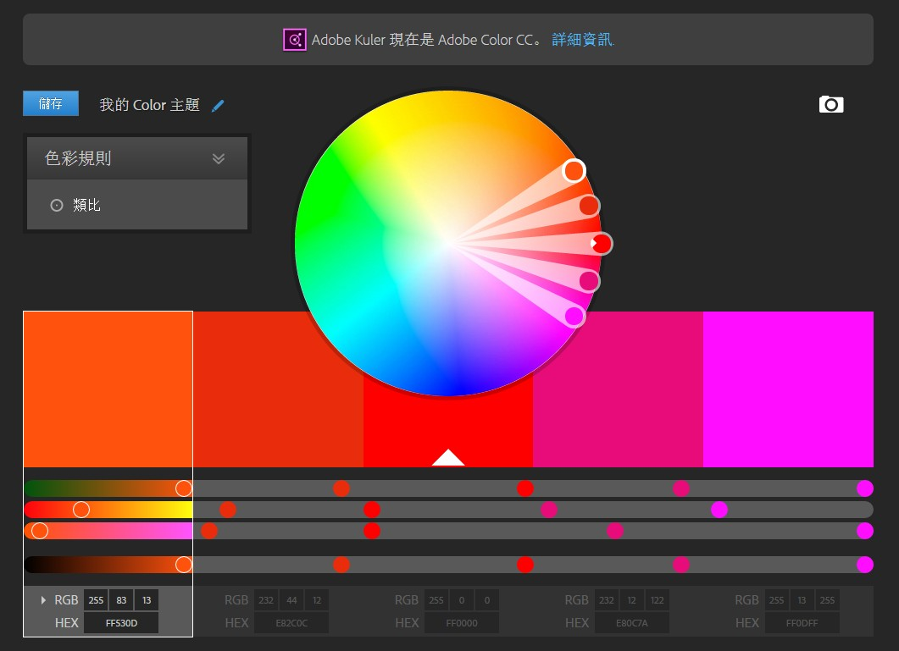
網頁設計的組成
網頁的組成元素
色彩
色彩是影響網頁視覺最重要的因素
利用色彩觸發想像與聯想，建立品牌感與風格確立

Slide 22
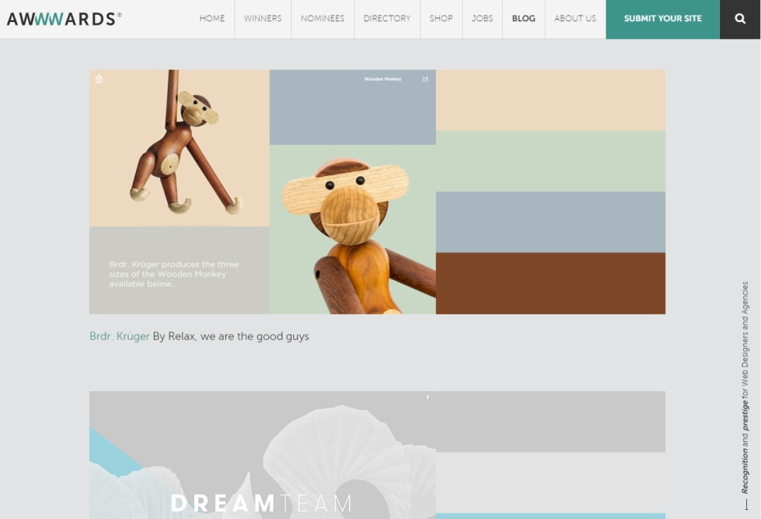
網頁設計的組成
網頁的組成元素
網頁配色敏感度
色彩感知能力的培養，養成在日常生活中認真觀察的習慣
多欣賞別人的作品，選一個你自己喜歡的配色風格
Awwwards是前端設計界最有影響力的獎項之一，每天評選在設計和技術表現上突出的網頁作品
設計感、易用性，創新性，內容。平均總分

Slide 23
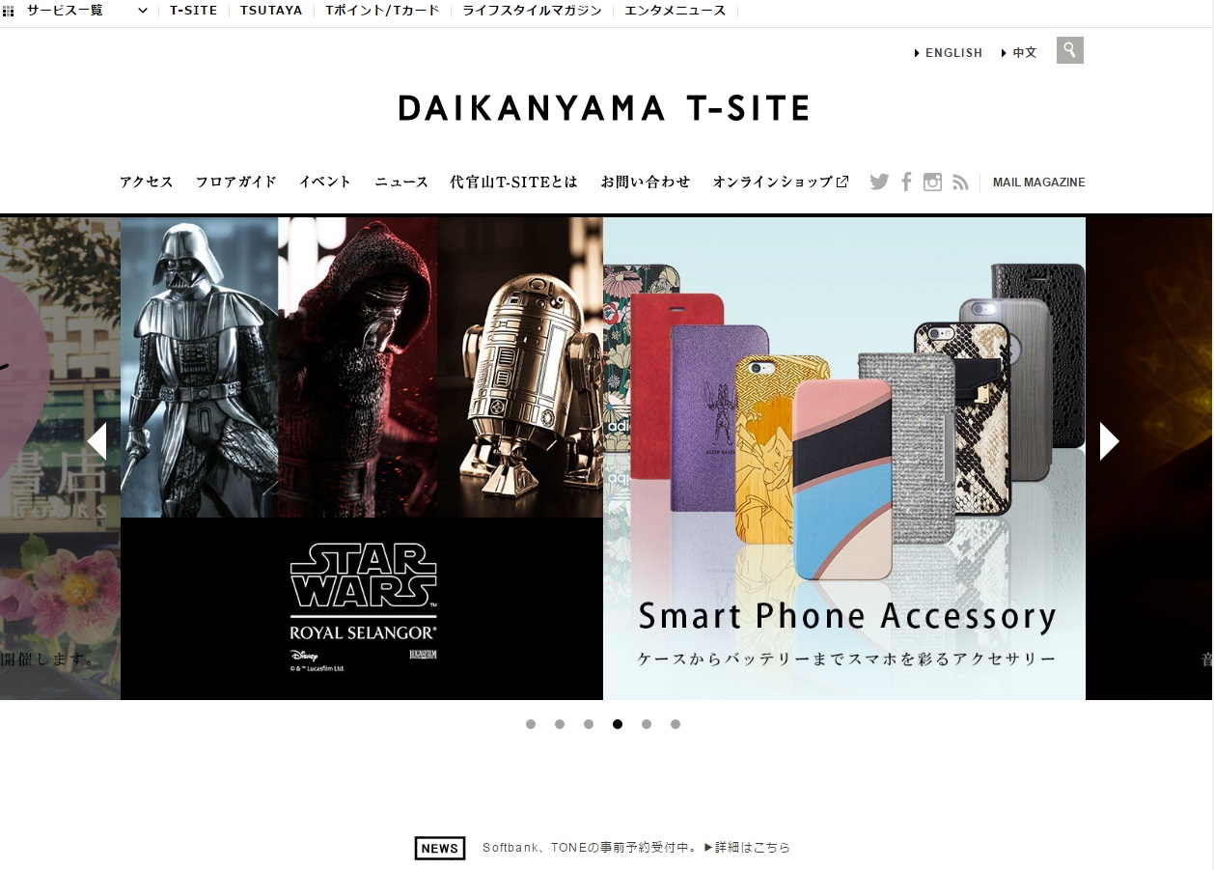
網頁設計的組成
網頁的組成元素
圖形
通常在網頁設計上扮演著畫龍點睛的效果
分為照片與插畫兩類
利用圖片處理，增加網站的質感，提升可看性與增加豐富性與主題識別度

Slide 24

網站使用者經驗

Slide 25

網站使用者經驗
「使用者經驗」這個詞，英文為 User Experience，簡稱為 UX
使用者與公司網站互動行為的總和
目的是要達成一個目標（取得資訊、下訂單、連絡公司等等)，「使用者達成目的的效率與行為的流暢度」來評量使用者經驗。增加訂單及流量。
繼續為網站訪客提供更好的使用者經驗。

Slide 26

網站使用者經驗
調查
使用者是誰？
什麼東西可以使用，而什麼東西不能用？
使用者如何與產品或網站互動？
詢問使用者哪裡需要改善，
進行測試來了解更多使用者行為。

Slide 27
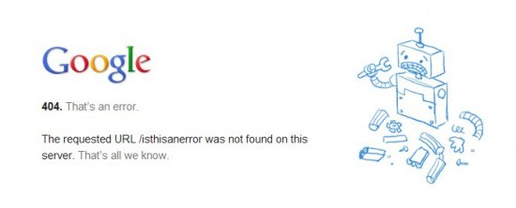
網站使用者經驗
如何讓網站使用者經驗讓人感到使用愉快又有效率?
以使用者為中心為條件
可用性
如果使用者無法使用網站（如：網站壞了、連結失效、網頁看不見內容或出現錯誤訊息等），那麼這個網站就得到很糟糕的使用者經驗。
產品的架構應以內容與目的（請不要隱藏重要頁面 / 章節）為基礎，而且應該合理、有邏輯。
將可以有效的在網頁內容中引導使用者，讓他們知道接下來閱讀的方向。
(平均停留時間8.3秒)

Slide 28

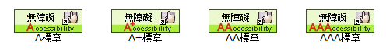
網站使用者經驗
以使用者為中心為條件
便利性
網站使用者應該要可以輕易進入網站或取得商品。
大部分的網站很容易忽略有特殊需求的人（如：視障、色盲、聽障或重聽、或無法正常操作裝置的人）使用的便利性。
注意回應時間 / 負載時間、瀏覽器能力、設備能力

Slide 29
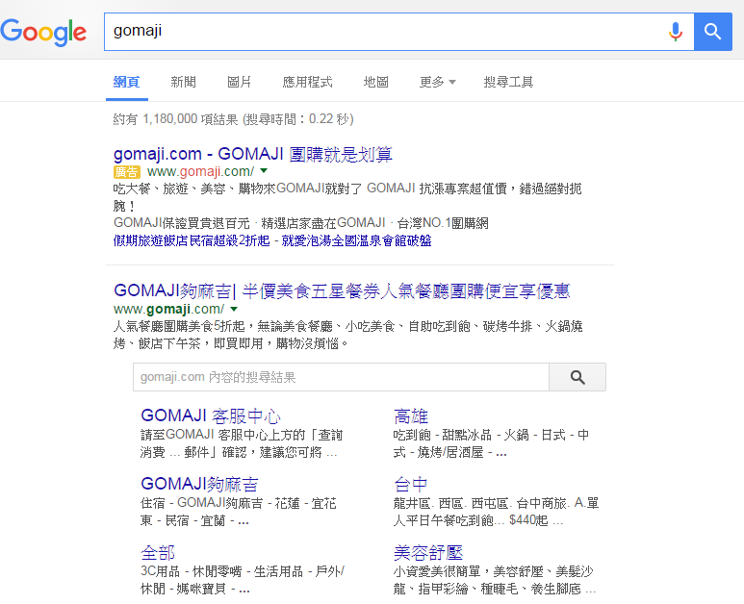
網站使用者經驗
以使用者為中心為條件
易尋性
使用者應很容易找到網站本身與網站上的內容。
好記的名字可以讓使用者重新想到網站而再度造訪或推薦給朋友。
搜尋引擎最佳化（SEO, search engine optimization）

Slide 30
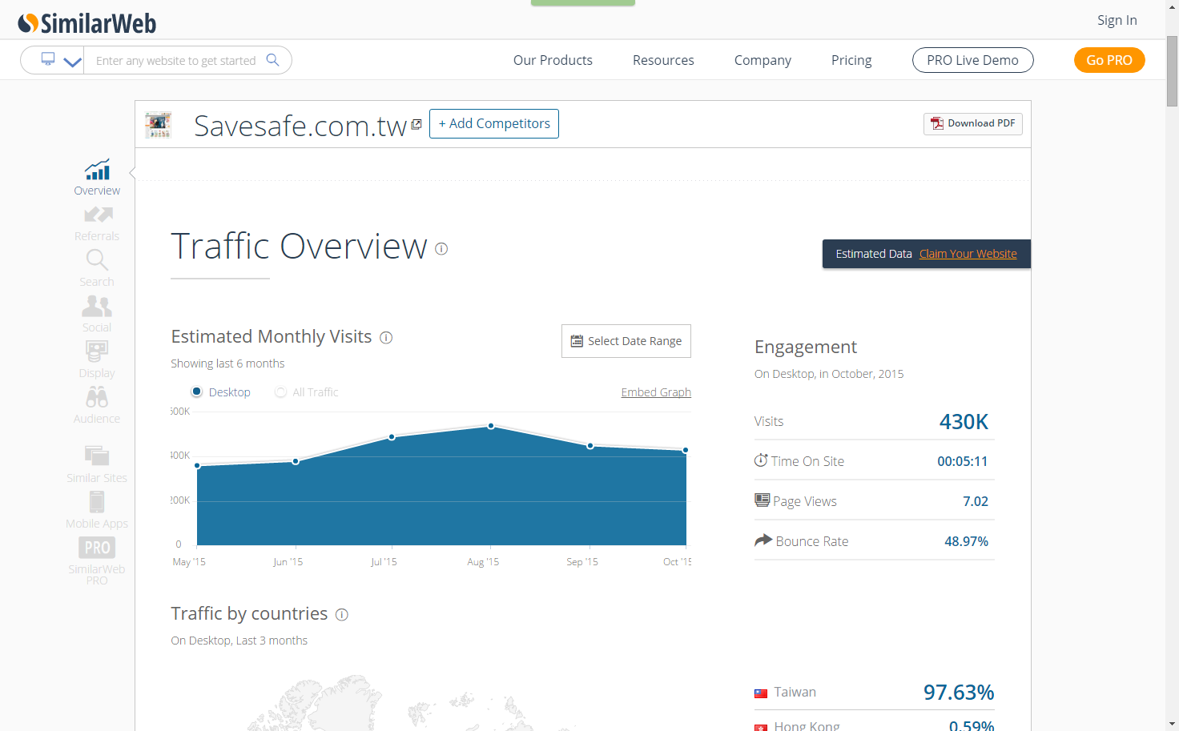
網站使用者經驗
以使用者為中心為條件
實用性
網站資料內容對參訪者真的有用嗎？
沒有內容的網站，會降低網站流量。

Slide 31
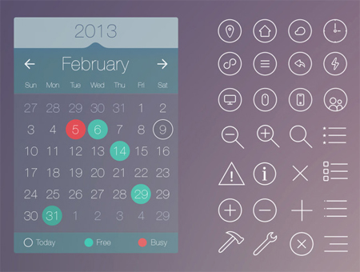
網站使用者經驗
以使用者為中心為條件
嚮往性
一般與網站的視覺因素、網站或產品裡這些視覺因素的呈現方式相關。 大部分的使用者經驗的渴望因素來自網站的視覺設計。
影片、圖片、排版、色彩搭配、設計元素的排列都會影響使用者造訪網站的嚮往性。
網頁設計心理學 在使用者經驗中扮演了很重要的角色。

Slide 32
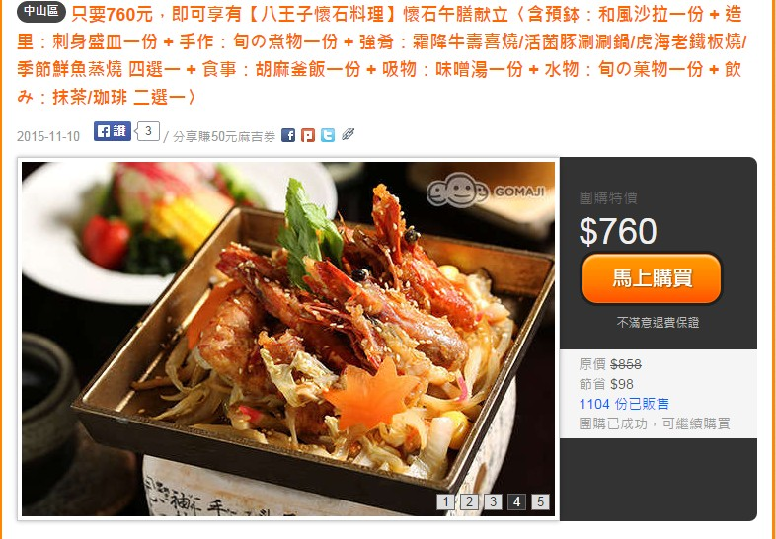
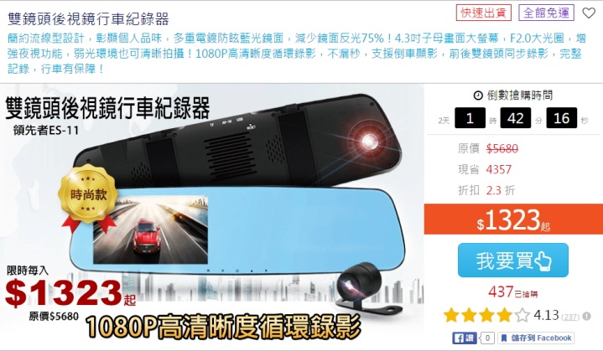
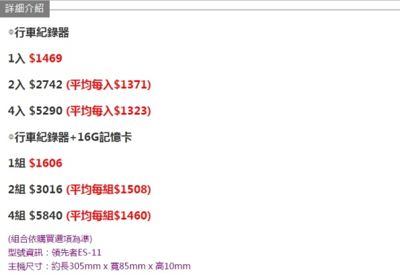
網站使用者經驗
以使用者為中心為條件
可靠性
網站須要讓使用者覺得他們是可靠的、可信的。
不該因想達成交易而詐騙或威脅的負面情緒。
商品展示與產品目的相關的資訊內容、注意撰寫內容的口氣。

Slide 33
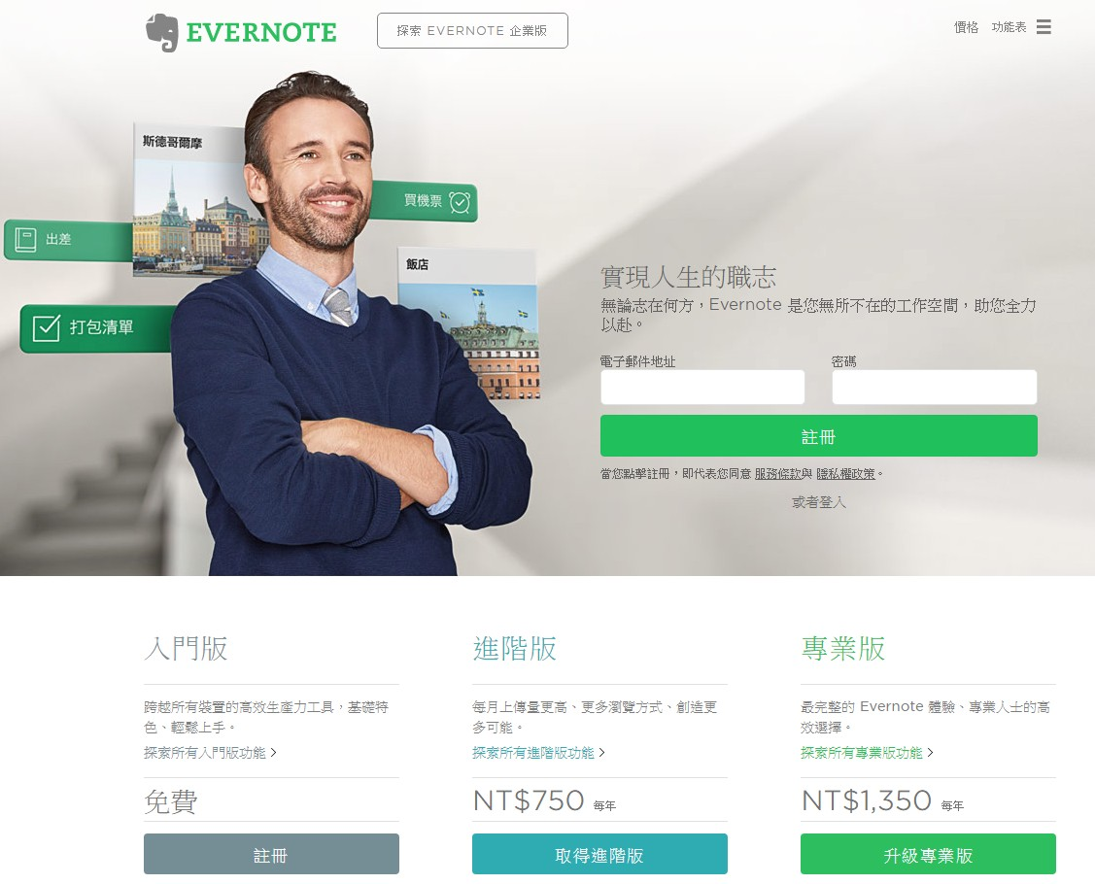
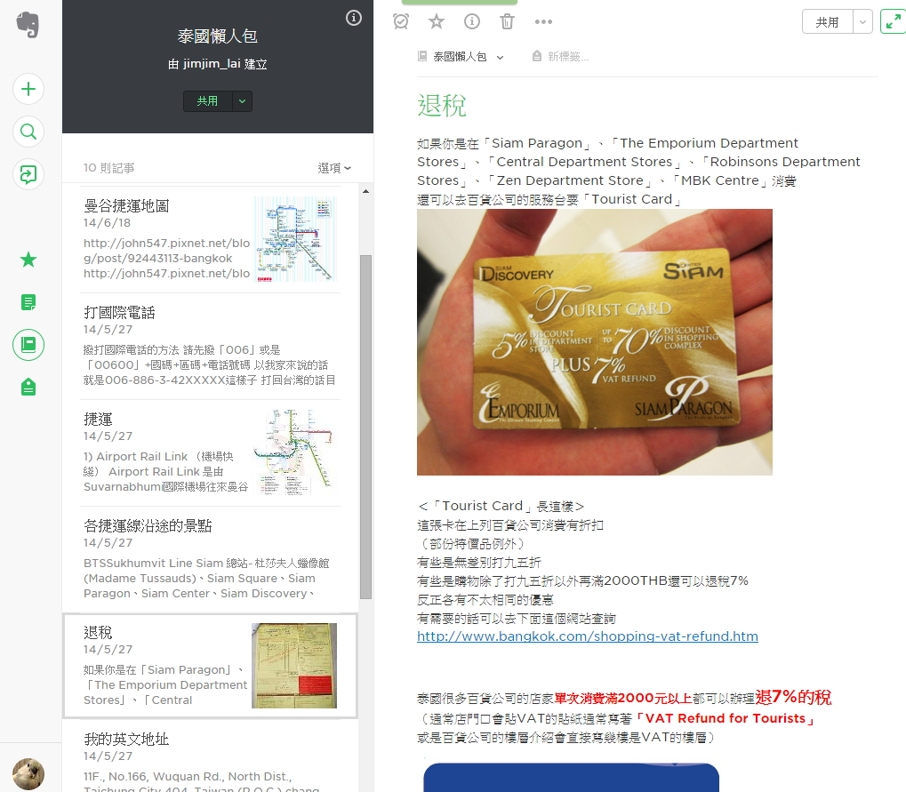
網站使用者經驗，傳遞有溫度的人性設計
使用者經驗就是發現問題，並解決問題
有溫度的人，才有可能做出有感的設計
要善於為他人著想，懂得觀察和傾聽
善用生活經驗，將使用者經驗結合
直覺性思考

Slide 34
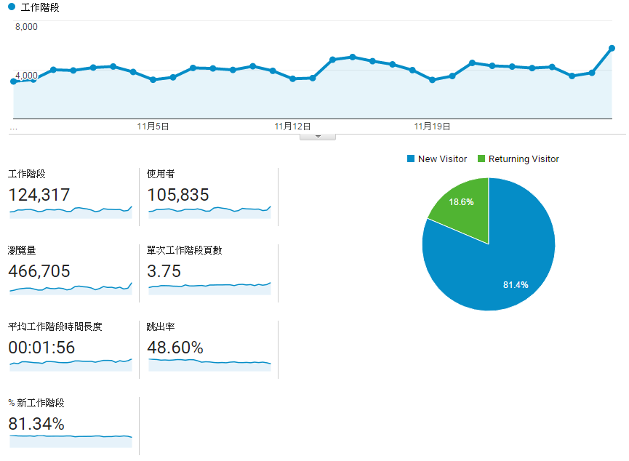
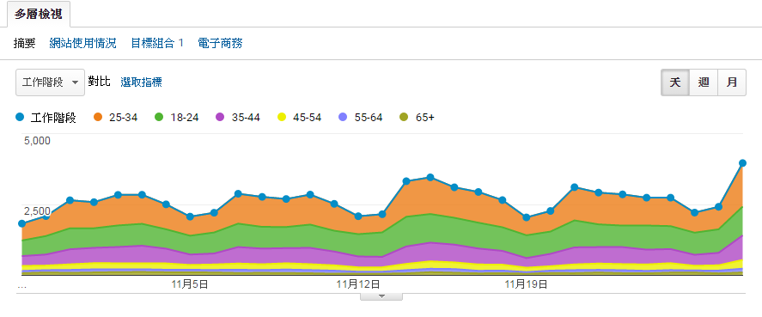
網站使用者經驗，傳遞有溫度的人性設計
Google Analytics 了解使用者怎麼閱讀網頁

Slide 35
網頁設計趨勢

Slide 36
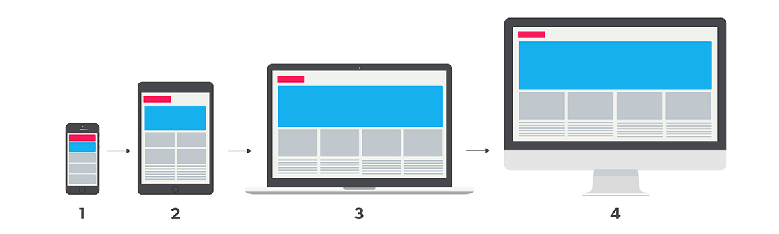
網頁設計趨勢
以行動裝置優先設計
手機→平板→筆電→桌機

Slide 37
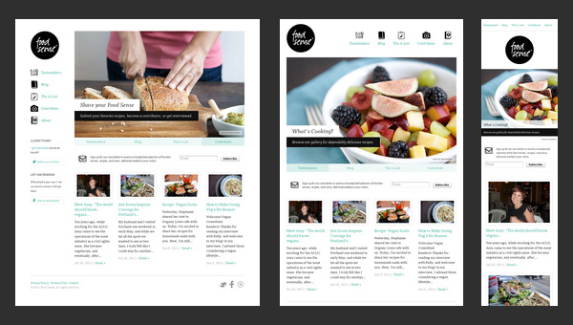
網頁設計趨勢
更廣泛的響應式網頁設計 RWD (Responsive Web Design)
CSS3+JQueay網頁技術運用，不需要重寫 HTML
在多種瀏覽裝置(桌電、筆電、平板電腦、行動電話)上閱讀和瀏覽
網頁會根據使用者的裝置，自動調整以符合版面大小的樣式來顯示網頁的內容
減少設計人員及工程師維護時間
一次設計就能滿足所有使用者需求
Google 的網站搜尋排名(SEO)

Slide 38
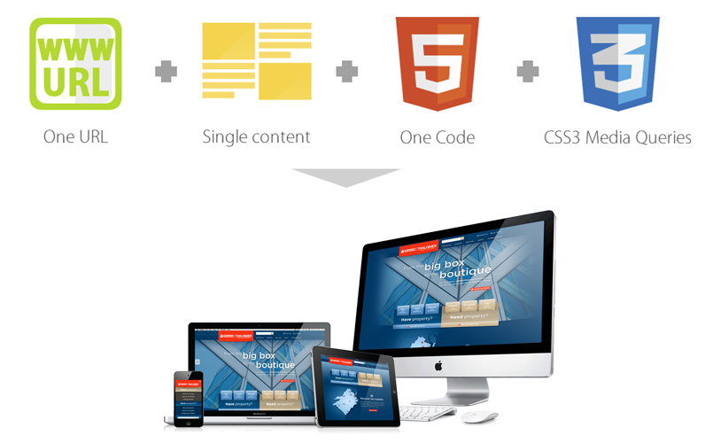
網頁設計趨勢
響應式網頁設計特性
單一網址 +單一程式碼 +不重複的網站內容

Slide 39
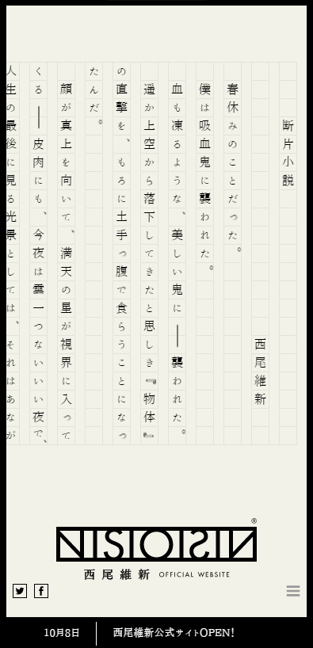
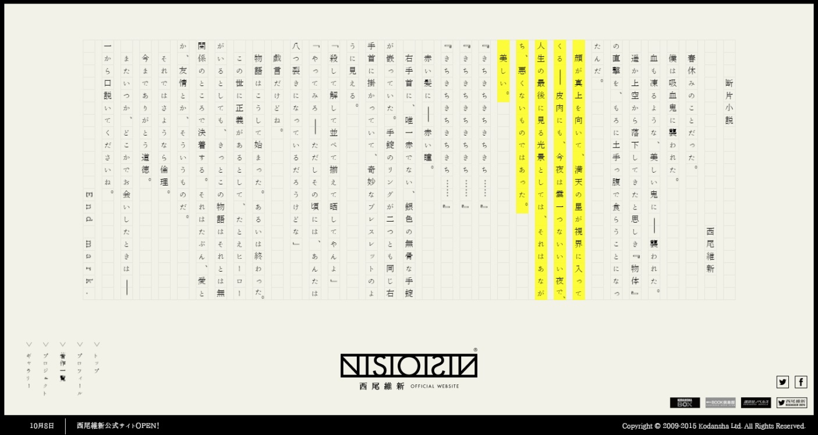
網頁設計趨勢
響應式網頁設計要素
允許網頁寬度自動調整
不使用絕對寬度
相對大小的字體， 13px and 14px
流動佈局
加載CSS 3 的 Media Queries規則
圖片的自動縮放，%

Slide 40
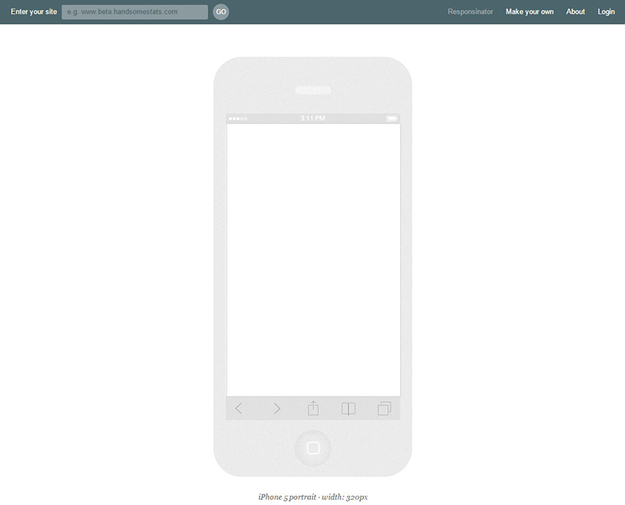
網頁設計趨勢
響應式網頁設計
線上各種平台測試

Slide 41
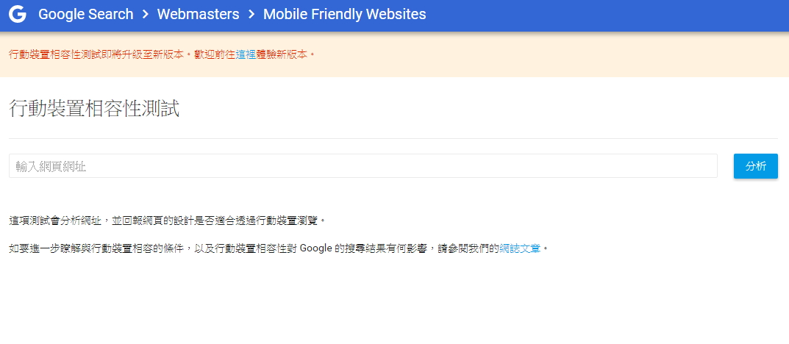
網頁設計趨勢
響應式網頁設計
GOOGLE行動裝置相容性測試

Slide 42

網頁設計趨勢
為甚麼要因應響應式網頁設計?

Slide 43
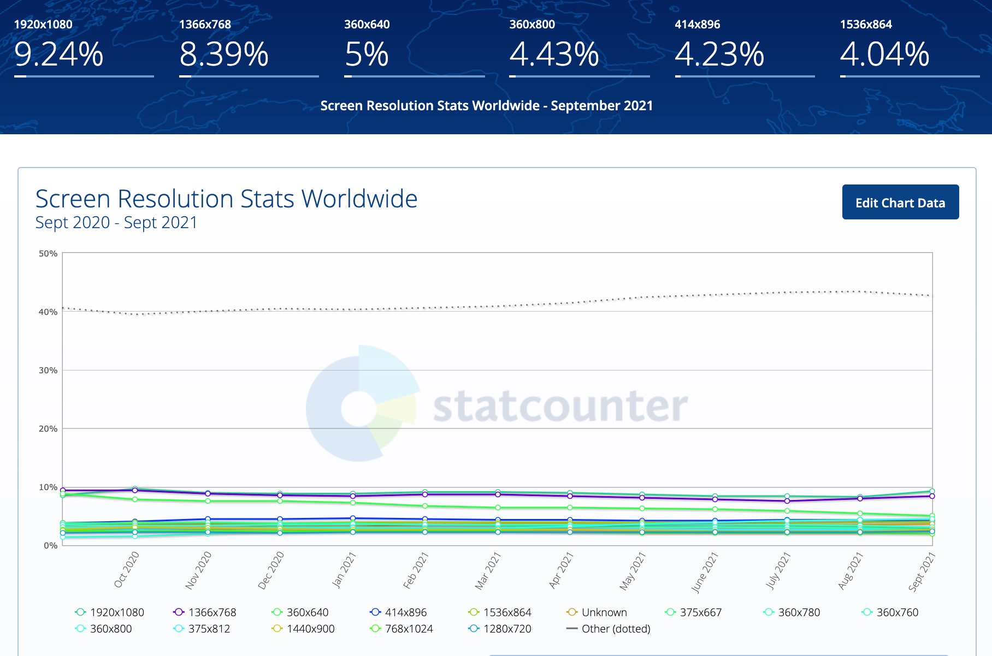
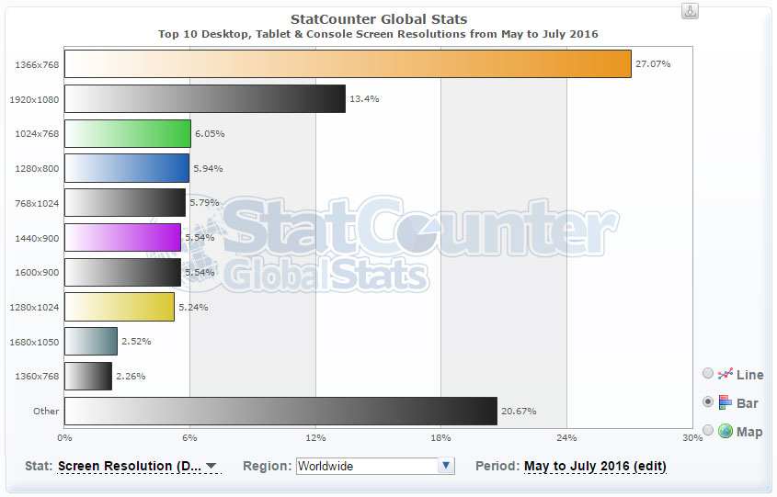
網頁版面解析度尺寸大小
2016年 全世界螢幕市佔率分佈
參考來源: http://www.hobo-web.co.uk/best-screen-size/

Slide 44
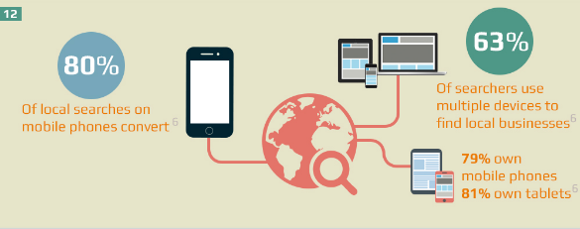
網頁版面解析度尺寸大小
80% 願意轉換成手機來做搜尋
63%的使用者有多種裝置用在工作
79%使用者有手機，81%有平板
參考來源:https://www.experiencedynamics.com/blog/2015/03/30-ux-statistics-you-should-not-ignore-infographic

Slide 45
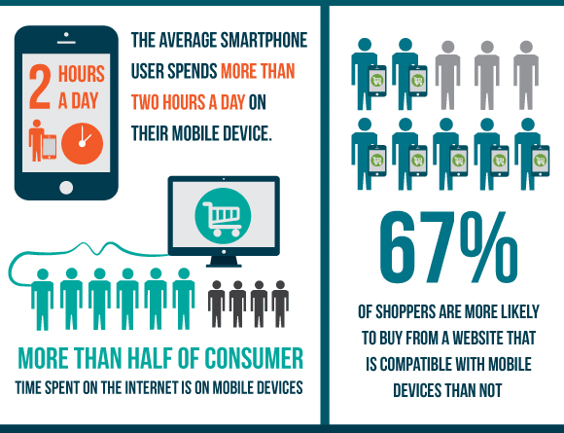
網頁版面解析度尺寸大小
超過一半以上的人將時間花在手機上，67%購物者傾向使用手機來購物超過網頁。
參考來源:http://www.go-gulf.ae/blog/responsive-web-design/

Slide 46
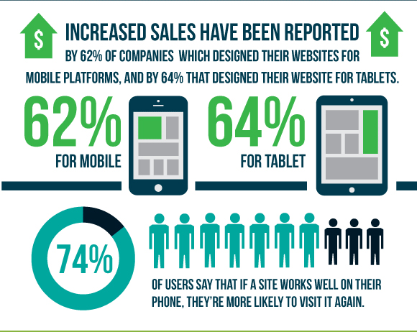
網頁版面解析度尺寸大小
要增加業績銷售量，62%會設計手機版網頁，64%會設計平版用網頁。
原因:74%的使用者會因為網頁在他們的手機上操作流暢，他們會願意再次造訪。

Slide 47
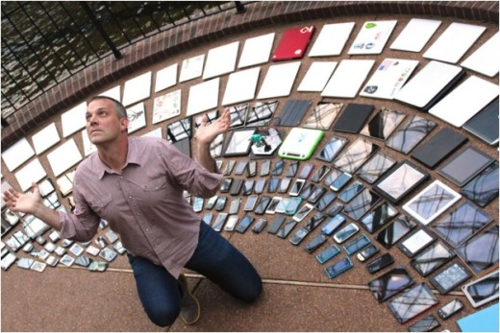
網頁版面解析度尺寸大小
Best Screen Resolution to Design Websites 網頁設計最佳解析度
Q: What is the best monitor screen resolution to use when building your site? A: There is none. 2014 | By Shaun Anderson

Slide 48

網頁版面解析度尺寸大小
早些年電腦最普及的解析度是1024X768，慢慢之後被1366X768 1920X1080所取代。
建議自適應網頁版型最大寬度為1000px才不會超出螢幕之外，也是目前主流的頁面寬度。
網頁版型最小寬度不要低於901px。

Slide 49




網頁設計趨勢
廣泛利用快速網頁原型工具
UXpin
Webflow
InVision
Marvel

Slide 50


網頁設計趨勢
UI設計模式和框架
UI-Patterns
參考網頁介面設計標準化與原則，如同網頁SOP

Slide 51

網頁設計趨勢
UI設計模式和框架
GOOGLE Material design (Google全平台設計風格)
就如同Apple對於Mac和 iOS有一套既定的的設計準則
規範了Android的設計準則，我們只要跟隨這設計框架，組合出良好設計

Slide 52

網頁設計趨勢
使用線上文字樣式

Slide 53




網頁設計趨勢
Cinemagraph
介於影片和圖像之間的一種新形態GIF。其製作原理是將數張靜態畫面組合成一張GIF動態畫面，除了局部能夠持續變化之外，圖像的其餘部分都是靜止的。
「不止是照片，又不是影片」的藝術

Slide 54


網頁設計趨勢
動態前進
利用動畫方式，做動態使用說明，清楚且易懂
LOADING 畫面不會讓使用者感到無趣想馬上關掉

Slide 55

網頁設計趨勢
專注在原創設計
獨特插畫

Slide 56


網頁設計趨勢
專注在原創設計
大尺寸全螢幕的排版
打破網頁框架，創造個性設計，吸引閱讀
常運用在動態文字頁面，滾動視差頁面

Slide 57

網頁設計趨勢
專注在原創設計
大背景(全幅背景) Full-width Background

Slide 58

網頁設計趨勢
網頁全幅背景製作
1366X758
1920X1080
1280X1024,至少兼顧到以上三種尺寸的美感。

Slide 59

網頁全幅背景製作
寬度1000px以內：為了要符合基本螢幕的需求，所以網頁主要的內容都要放在1000px內，背景寬1920px。

Slide 60




網頁設計趨勢
創新的滾動視差(Parallax)
利用背景不同速度移動效果，呈現圖層重疊

Slide 61


網頁設計趨勢
網站使用故事性與使用者互動

Slide 62

網頁設計趨勢
大膽的用色
打破新的境界，遠離以前建立的所謂更安全設計作法

Slide 63

網頁設計趨勢
大膽的用色
大膽爆炸性漸層用色

Slide 64


網頁設計趨勢
使用卡片排版或是隔線排版
簡潔的卡片式排版可快速瀏覽、滑動、篩選
行動設備閱讀更容易

Slide 65


網頁設計趨勢
一頁式網頁 (One-page Web Design)
平板電腦及行動裝置改變了人們瀏覽網頁的方式。
讓使用者一次專注於了解一件事情，不會分心去看左右不相干的文章。
過去一個頁面塞滿一堆資訊的網頁設計已經不再流行。

Slide 66


網頁設計趨勢
扁平設計(Semi-flat design)
極簡風格(Minimalism)
秉持「少即是多」原則

Slide 67






網頁設計趨勢
扁平設計(Semi-flat design)
幽靈按鈕(Ghost Buttons)
不干擾網頁主要畫面

Slide 68

網頁設計趨勢
定格動畫 (Motion animation)
Flash動畫對電腦負擔過重，取而代之的是簡單、不影響閱讀的微動畫。
讓使用者與商品互動並更了解，增加商品購買欲望。

Slide 69


網頁設計趨勢
固定式選單 (Fixed Menu)
當網頁逐漸趨向一頁式的版型設計後，由於網頁捲到下方後就找不到主選單，這個時候就會將主選單改為固定式的做法。
在網頁下方加上「回到頁頂」(Back to top)的固定式按鈕，也是常見的解決方案。

Slide 70

網頁設計趨勢
SVG網頁圖片向量格式
電腦螢幕解析度為72dpi，手機行動裝置解析度則是高達96dpi，因此有些jpg或png的icon在電腦看起來很正常，但到了手機版卻是糊的。
SVG向量格式可以隨意放大縮小，因此在RWD網頁設計也經常採用SVG圖檔來取代其他圖片格式。

Slide 71

網頁設計趨勢
圖片延遲加載(Image Lazy Loading)
不一次把圖片全部都載下來，避免造成使用者端負擔

Slide 72


網頁設計趨勢
頁尾區塊(Big Footer)
Big Footer適合用來呈現企業網站架構或相關連結，對於SEO也有很好的幫助。

Slide 73

網頁設計趨勢
影片製作網頁將是王道
Hubspot統計到2018年，79%的網路互聯網使用者流量將來自影片
目前已經有50%網頁流量來自影片

Slide 74



網頁設計資源
網頁前端框架
Bbootstrap 最知名的 CSS 框架，被全世界廣泛的使用，
可以用簡單的語法製作各種頁面排版、按鈕與表單特效等
，適合作為各類 Web UI 介面的底層。
強調要以非常語意化的語法來編寫 Web 介面的框架，其
語法都較長也較繁瑣，盡量避開無意義或難懂的簡寫。
強大的 CSS 框架，功能更多更完整，且在部分元件的間距
編排上比 Bootstrap 更優美，適合作為形象佈景的底層框
架。

Slide 75



網頁設計資源
素材
Animated GIF icons 動態 icons
很有名的字型圖示的提供者，有大量且完整的向量圖型文字可以
選擇。
非常大量的 CC0 圖片，除了各家分享的高品質 CC0 圖片外，也
包含不少基本的去背物品等圖片，適合用在商業文章或企業簡介
中。

Slide 76



網頁設計資源
Tuts+ 是一個老牌的設計教學網站，包含平面設計、網頁設
計、程式開發等等的大量教學。
最有名的網頁設計與開發線上學院，可以從基礎 HTML &
CSS 開始學起，註冊後網站即會提供自動化課程線上操作
。
由史丹佛大學大學教授 Andrew Ng 和 Daphne Koller
創建的 ，Coursera 為使用者提供的最好的線上免費課程
，你可以找到全球百大名校的 1,486 課程數目來學習怎
樣容易地寫 Code。

